Slide 1
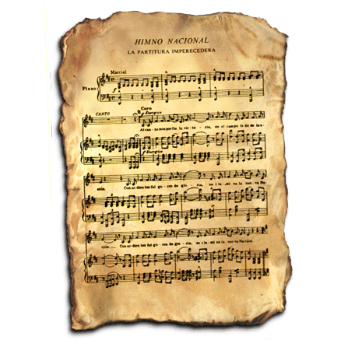
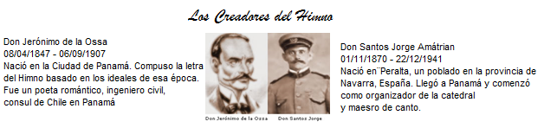
El Alma de la Nación
Antecedentes
Para 1897, Don Santos Jorge compuso la música de una canción para las escuelas que tituló
Himno Patriótico Istmeño.
En busca de un autor para la letra
Don Santos Jorge le pidió a su amigo Jerónimo de la Ossa que preparaba la letra a la cual accedió
Himno Nacional de Panamá (actual)
Coro:
Alcanzamos por fin la victoria
en el campo feliz de la unión;
con ardientes fulgores de gloria
se ilumina la nueva nación. (bis)
(I)
Es preciso cubrir con un velo
del pasado el calvario y la cruz;
y que adorne el azul de tu cielo
de concordia la espléndida luz.
El progreso acaricia tus lares
al compás de sublime canción;
ves rugir a tus pies ambos mares
que dan rumbo a tu noble misión.
(Repite el coro)
(II)
En tu suelo cubierto de flores,
a los besos del tibio terral,
terminaron guerreros fragores;
sólo reina el amor fraternal.
Adelante la pica y la pala,
al trabajo sin más dilación;
y seremos así prez y gala,
de este mundo feraz de Colón.
Alcanzamos por fin la victoria
en el campo feliz de la unión;
con ardientes fulgores de gloria
se ilumina la nueva nación. (bis)
Himno Nacional. Versión Original.
"Alcanzamos por fin la victoria
en el campo feliz de la unión;
con CAMBIANTES fulgores de gloria se ilumina la nueva nación.
Es preciso cubrir con un velo
del pasado el calvario y la cruz;
y que adorne el azul de tu cielo
de concordia la espléndida luz.
El progreso acaricia tus lares
al compás de PATRIOTA canción
Y TE BESAN LOS PIES LOS DOS MARES que dan rumbo a tu noble misión.
En tu suelo SEMBRADO de flores
a los besos del tibio terral
YA NO PUEDEN VIVIR LOS SEÑORES, sólo reina el amor fraternal!
Adelante la pica y la pala!
ADELANTE sin más dilación
SOLO ASI FORMAREMOS LA SALA
de este mundo feraz de Colón!".
Himno Istmeño
“Del Istmo el Acta santa
Bolívar admiró;
incruenta fue la lucha
que el pueblo redimió
¡Oh! sol brillante y puro
que alumbras refulgente
del Istmo la esplendente
¡sublime libertad!
Por ti palpita puro
el pecho entusiasmado
¡Oh! gloria del pasado
¡Oh! ¡pléyade inmortal!
Himno Istmeño
La letra era de Juan Agustín Torres, Secretario de Instrucción Pública de entonces y la música era de Don Santos Jorge.
Concurso
El gobierno abrió un concurso para escoger otro Himno Nacional y las diferentes músicas de los proyectos se interpretaban en las retretas.
Sin embargo, los ciudadanos se regocijaban y manifestaban su fervor patriótico por el que compusieron Don Jerónimo de la Ossa y Don Santos Jorge
Gran Oportunidad
En 1903, William L. Buchanan, primer
Embajador y ministro plenipotenciario de
Estados Unidos ante Panamá, iba a presentar credenciales ante la Junta Provisional de
Gobierno y no había un himno para interpretar el
Protocolo usual.
En 1906, mediante la ley 39, la Asamblea Nacional adopta provisionalmente este himno y en 1925, mediante la ley 48, se adopta definitivamente. En 1941, la Ley 28 ratifica la letra y música.
Santos Jorge sugiere
Que se utilice su himno para tal ocasión, lo que
Fue aceptado, ya que la canción estaba respaldada por el público en general.
Dirección Nacional de Formación y Perfeccionamiento Profesional
Clayton – Ciudad del Saber – Edificio 232
Teléfonos: 517-0414

